Slide 1


Изображение и фантазия
Учитель: Кравчук Марина Александровна

Slide 2
Что такое фантазия?
Фэнтези (англ. fantasy – фантазия) – направление изобразительного искусства, в котором используются образы из художественных фантастических произведений, мифологии и личной фантазии автора.

Slide 3

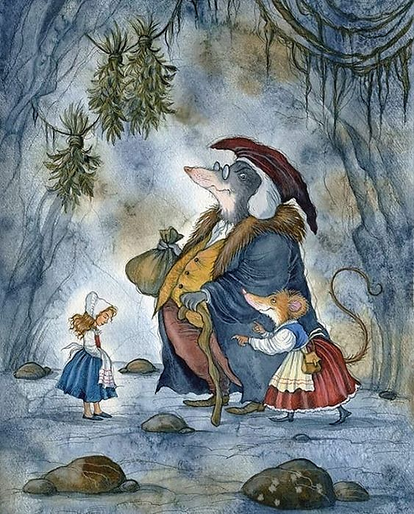
Иллюстрация
Рисунок, фотография, гравюра или другое изображение, поясняющее текст. Происхождение слова "иллюстрация" - от позднего среднего английского (в смысле "просветление; духовное или интеллектуальное просветление")
Иллюстрации служат передаче эмоциональной атмосферы художественного произведения, визуализации героев повествования, демонстрации объектов, описываемых в книге (ботаническая иллюстрация), отображения пошаговых инструкций в технической документации (техническая иллюстрация).
Иллюстрации используют для уточнения сложных понятий или предметов, которые трудно описать с помощью текста, что является причиной большого количества иллюстраций в детских книгах, также могут использоваться в рекламе, поздравительных открытках, плакатах, книгах, графических романах, раскадровках, журналах, газетах.

Slide 4
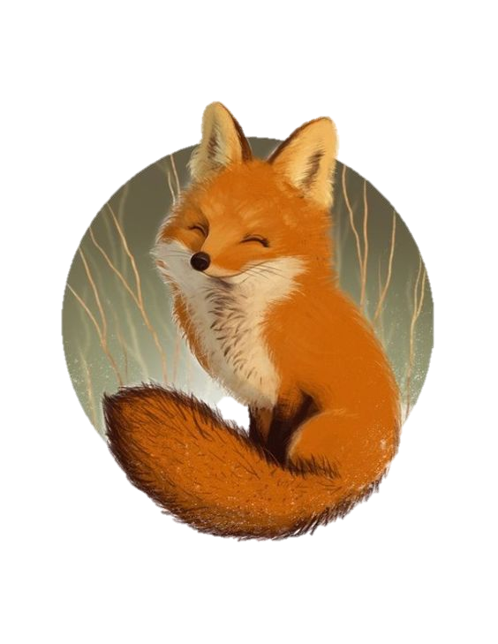
Стилизация
Стилизация — понятие, производное от термина "стиль".
В изобразительном и декоративном искусстве — творческий метод, основанный на отношениях: стилизуемый образец - стилизующая композиция.

Slide 5
Что нужно знать когда стилизуешь предметы:
отобрать существенные характеристики;
использовать прием гиперболизации (т.е. преувеличение, выделение какого-то одного, но индивидуального качества объекта) отдельных элементов;
отказаться от второстепенных, маловыразительных деталей;
создать органическое единство орнамента и пластической формы.
Разработка орнаментального мотива может основываться не только на характеристиках природной формы, но и в значительной степени на представлении художника, его интуиции, воображении и фантазии.

Slide 6
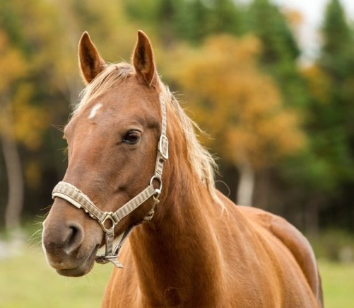
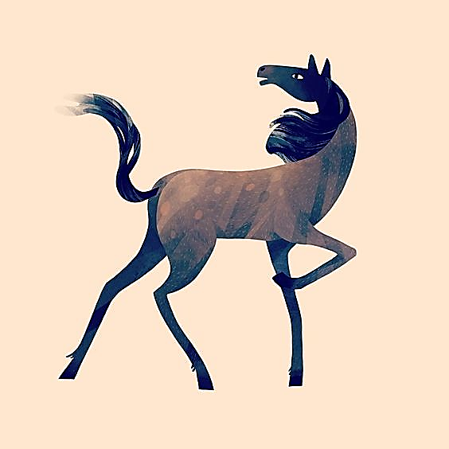
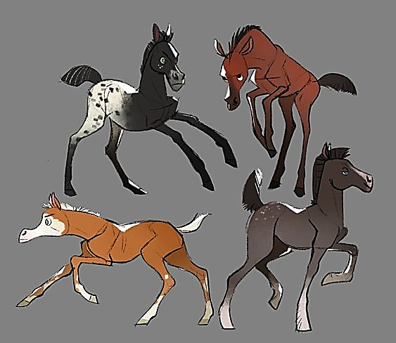
Оригинал
Стилизованное

Slide 7

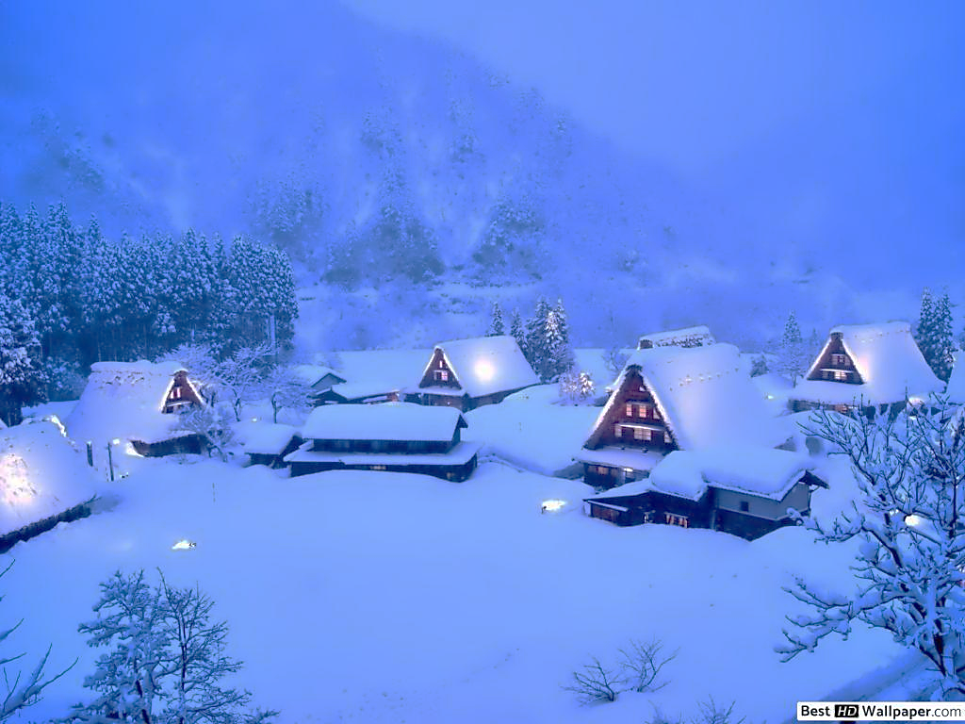

Slide 8
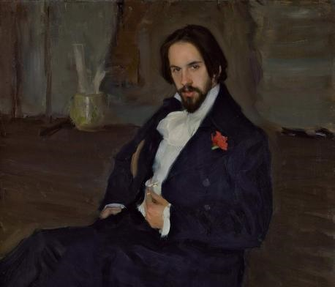
Иван Яковлевич Билибин
Русский художник, книжный иллюстратор и театральный оформитель, участник объединения «Мир искусства». Модернист и любитель старины, рекламщик и сказочник, автор революционного двуглавого орла и патриот своей страны.
Родился: 16 августа 1876 г., Тарховка, Санкт-Петербургский уезд, Санкт-Петербургская губерния, Российская империя
Умер: 7 февраля 1942 г. (65 лет), Санкт-Петербург, РСФСР, СССР

Slide 9
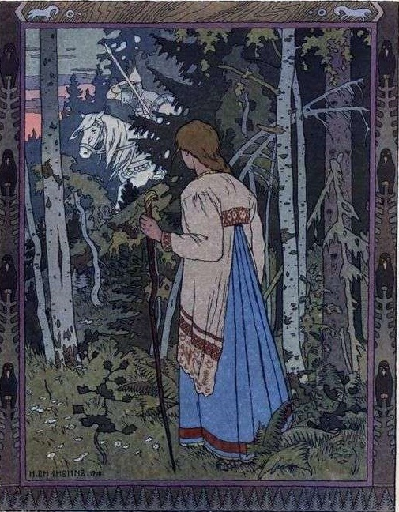
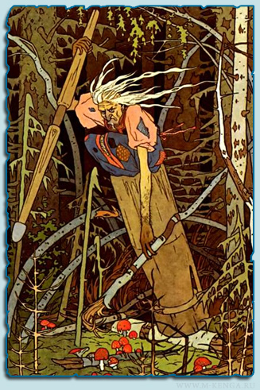
Иллюстрация к сказке «Василиса прекрасная»
Белый всадник
Баба-Яга

Slide 10
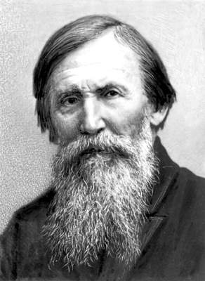
Ви́ктор Миха́йлович Васнецо́в
Русский художник-живописец и архитектор, мастер исторической и фольклорной живописи. Васнецов является основоположником «неорусского стиля», преобразованного из исторического жанра и романтических тенденций, связанных с фольклором и символизмом. Творчество художника сыграло важную роль в развитии российского изобразительного СССРискусства от эпохи передвижничества к стилю модерн. Младший брат - художник Аполлинарий Васнецов.
Родился: 15 мая 1848 г., Лопьял
Умер: 23 июля 1926 г. (78 лет), Москва, РСФСР,

Slide 11
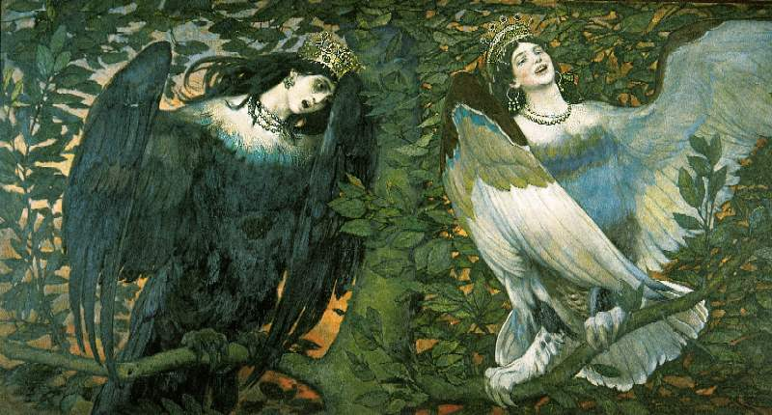
Сирин и Алконост

Slide 12
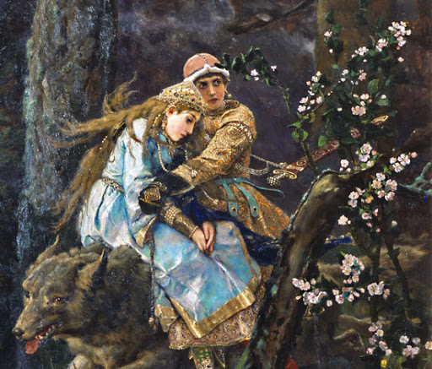
Иван-Царевич на сером волке

Slide 13
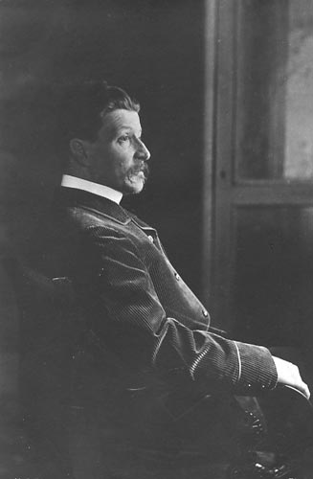
Врубель Михаил Александрович
Русский художник рубежа XIX-XX веков, работавший практически во всех видах и жанрах изобразительного искусства: живописи, графике, декоративной скульптуре и театральном искусстве. С 1896 года был женат на известной певице Н. И. Забеле, портреты которой неоднократно писал.
Родился: 17 марта 1856 г., Омск, Российская империя
Умер: 14 апреля 1910 г. (54 года), Санкт-Петербург, Российская империя

Slide 14
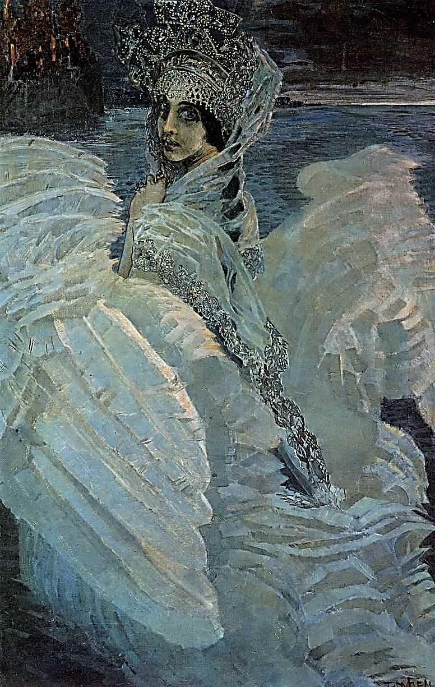
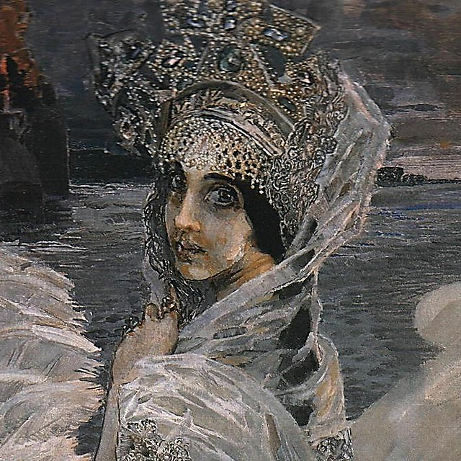

Slide 15
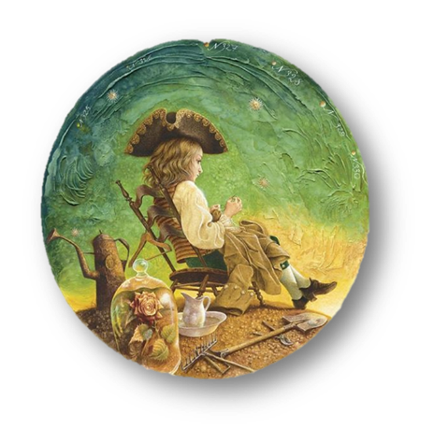
Причина следственной связи в изображение мифических существ, созданных художниками.

Slide 16
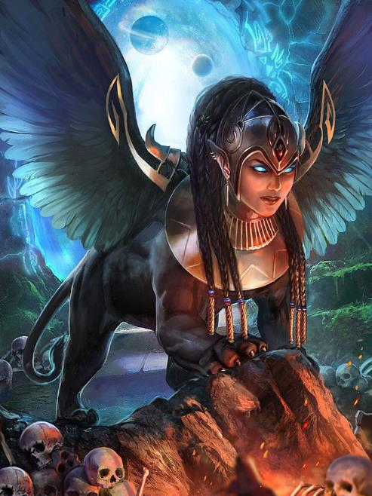

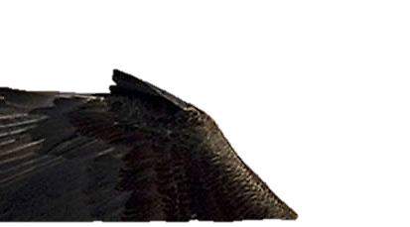

Slide 17
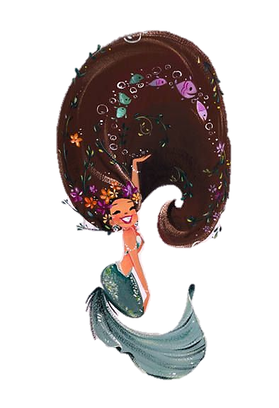
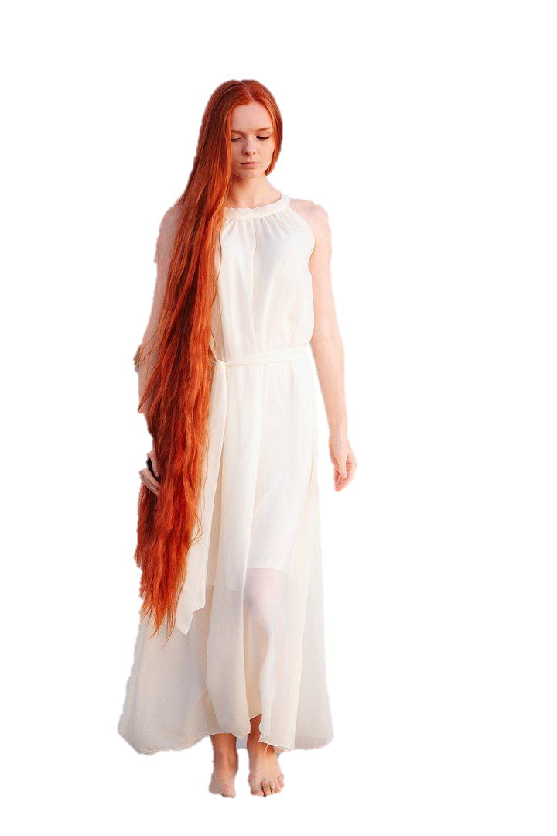
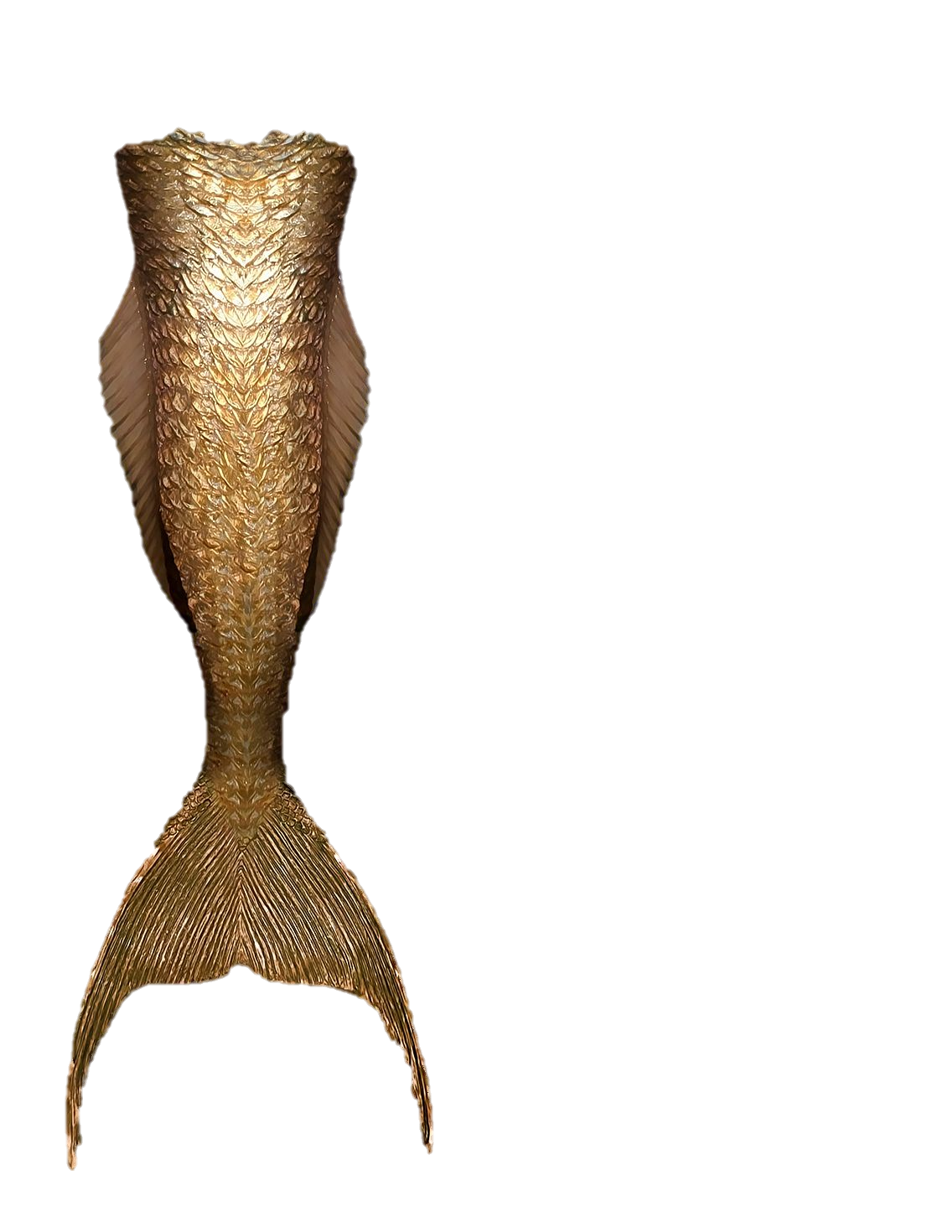

Slide 18

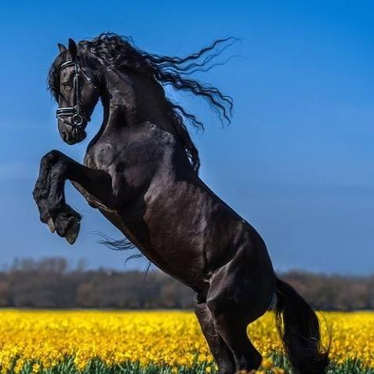

Slide 19
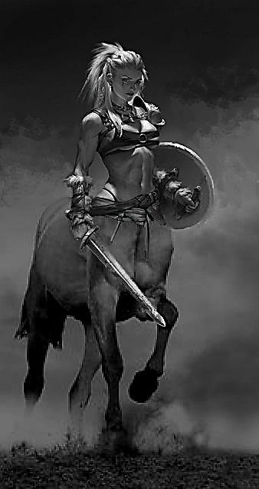
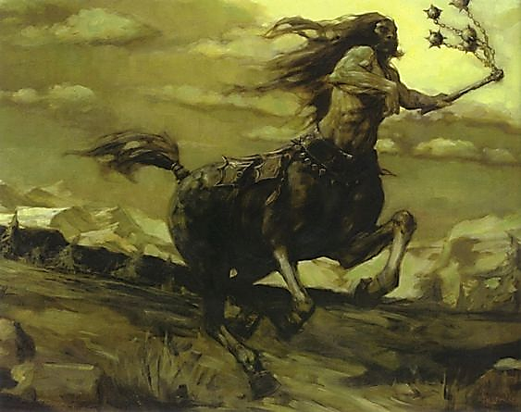

Slide 20

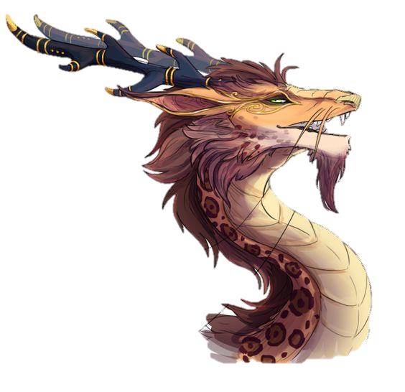
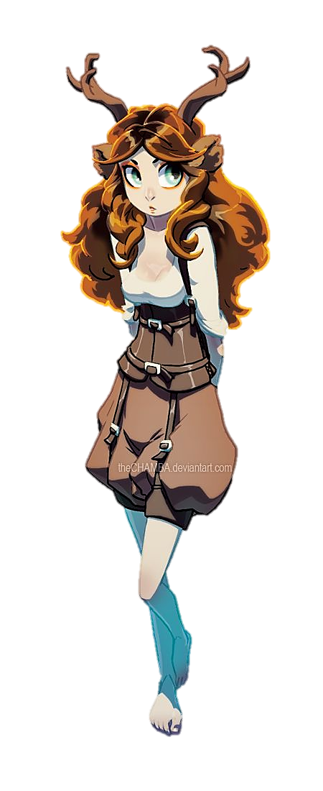

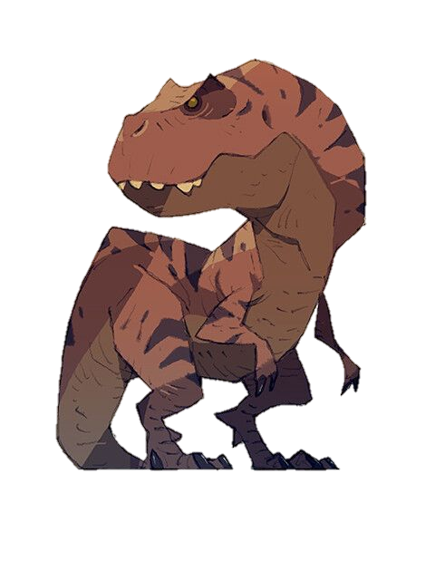
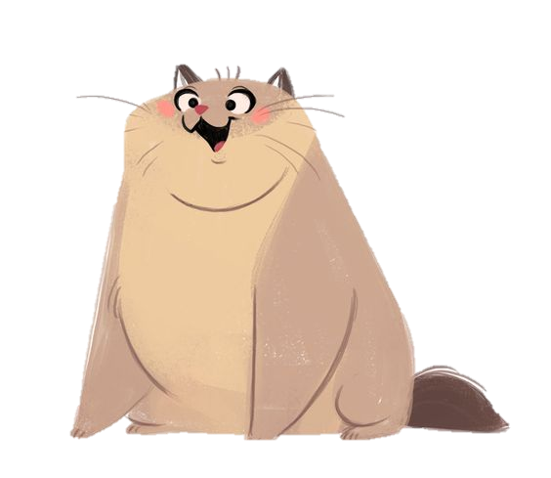

Задание:
Выполнение на листе бумаги фантастического образа на выбор с передачей характерных особенностей, настроения. Примеры:

Slide 21
Список литературы:
1. http://urok-kultury.ru/stil-fentezi-v-iskusstve/
2. https://ru.wikipedia.org
3. http://www.baget1.ru/applied-arts/stylization-applied-arts.php

